Slide 1
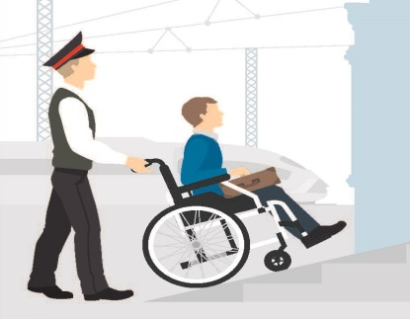
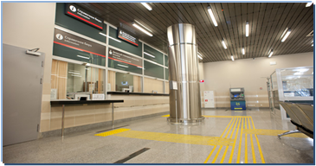
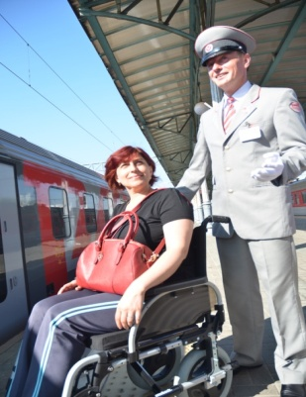

Основные направления «Рабочей группы по обеспечению доступности железнодорожного транспорта для маломобильных пассажиров»
Обеспечение доступности пассажирской инфраструктуры и подвижного состава
Оказание ситуационной помощи пассажирам с нарушениями функций опорно-двигательного аппарата, слуха и зрения
Формирование современной корпоративной культуры
ОАО «РЖД» по обслуживанию пассажиров из числа инвалидов
Разработка минимальных стандартов и руководящих ориентиров, предусматривающих доступность объектов и услуг
1

Slide 2

Разработка минимальных стандартов и руководящих ориентиров, предусматривающих доступность объектов и услуг
СТО РЖД «Услуги на железнодорожном транспорте. Требования к обслуживанию маломобильных пассажиров»
Правила по этике общения при обслуживании маломобильных пассажиров на железнодорожном транспорте, (утверждены распоряжением ОАО «РЖД» от 27.08.2013 г. №1835p)
Рекомендации по адаптации основных функциональных зон вокзальных комплексов для маломобильных пассажиров, (утверждены распоряжением ОАО «РЖД» от 18.06.2015 г. №1527р )
Методика оценки доступности для пассажиров из числа инвалидов объектов пассажирской инфраструктуры, вагонов для пассажиров из числа инвалидов, пассажирских поездов и предоставляемых услуг
Порядок перевозки лиц с ограниченной подвижностью в поездах международного сообщения АО «ФПК», оборудованных специализированным купе», (утверждены распоряжением АО «ФПК» от 08.09.2015 г. №1100р)
ГОСТ 30795-2001 «Вагоны пассажирские локомотивной тяги магистральных железных дорог колеи 1520 мм Технические требования для перевозки инвалидов»
ГОСТ 30796-2001 «Вагоны дизель – поездов Технические требования для перевозки инвалидов»
ГОСТ Р 50955-96 «Вагоны электропоездов. Технические требования для перевозки инвалидов»

Slide 3


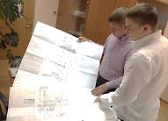
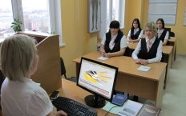
Формирование современной корпоративной культуры
ОАО «РЖД» по обслуживанию пассажиров из числа инвалидов
В целях реализации требований Федерального законодательства в части осуществления инструктирования или обучения специалистов, работающих с инвалидами, по вопросам, связанным с обеспечением доступности
утвержден перечень профессий работников пассажирского комплекса;
при приеме на работу обеспечивается проведение инструктажа;
в программы дополнительного профессионального образования включаются вопросы, связанные с обслуживанием пассажиров из числа инвалидов;
в планы проведения технической учебы с работниками ежегодно включаются соответствующие указанные вопросы, при этом результаты обучения контролируются путем сдачи работниками зачетов.

Slide 4

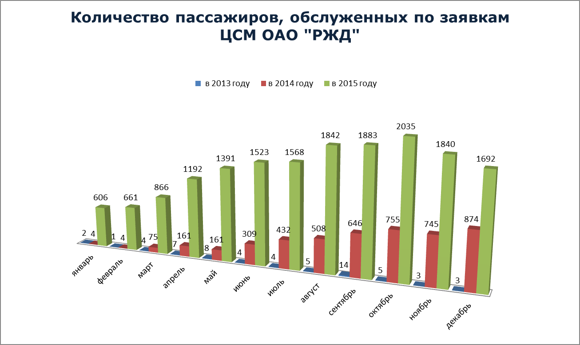
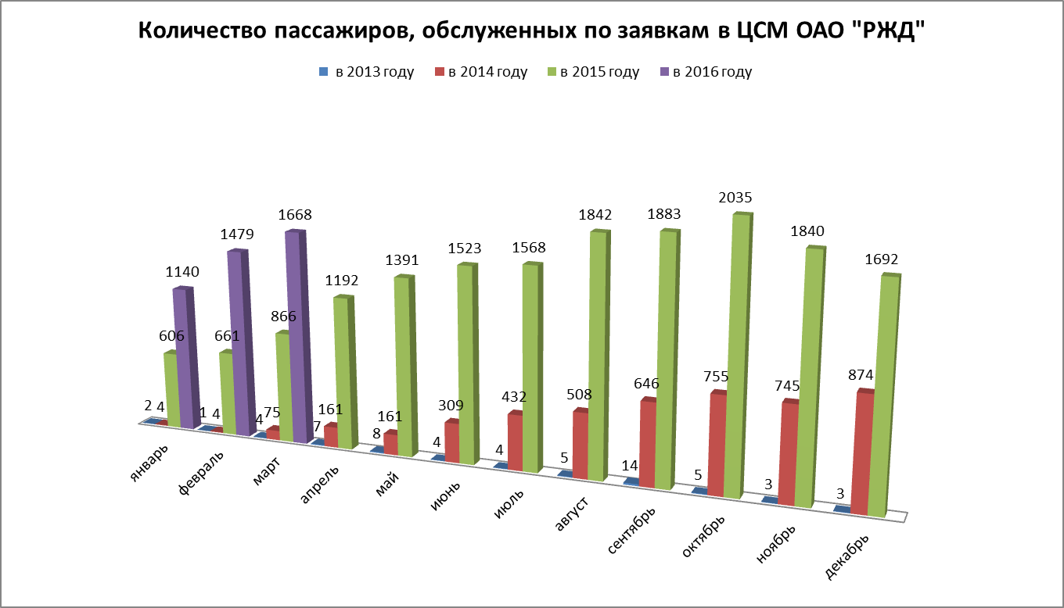

Информационно-сервисный «Центр содействия мобильности ОАО «РЖД» (ежемесячно в сall-центр ЦСМ ОАО «РЖД» поступает более 5000 заявок)

8-800-510-11-11
(звонок по России бесплатный)
  Услугами Центра содействия мобильности ОАО «РЖД» можно воспользоваться на 400 вокзалах.
  Пассажирам с нарушениями функций опорно-двигательного аппарата, слуха и зрения из числа инвалидов и других маломобильных граждан бесплатно предоставляются услуги:
  Ежемесячно свои заявки оставляют более 1,6 тыс. человек.
информационно-справочное обслуживание
прием и обработка заявок на оказание помощи и сопровождения маломобильным пассажирам на вокзалах
прием заявок на резервирование мест в купе для инвалидов поездов дальнего следования и на специализированные места для инвалидов скоростных поездов.
Всего на вокзалах за 2015 год было обслужено 67 тыс. маломобильных пассажиров, из них 30% воспользовались услугами ЦСМ ОАО «РЖД» (в 4 раза больше, чем за 2014 год).
Помощь маломобильным пассажирам оказывается штатными работниками вокзальных комплексов. В 2016 г. реализуется пилотный проект формирования специализированных служб помощи за счет заключения договоров со специализированными организациями.
В проекте 35 вокзальных комплексов:
Расположенных в городах-миллионниках
Вблизи курортных зон
Вблизи оздоровительных и реабилитационных центров
Начало оказания услуг июль-август 2016 г.
4

Slide 5
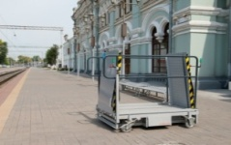
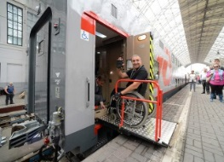
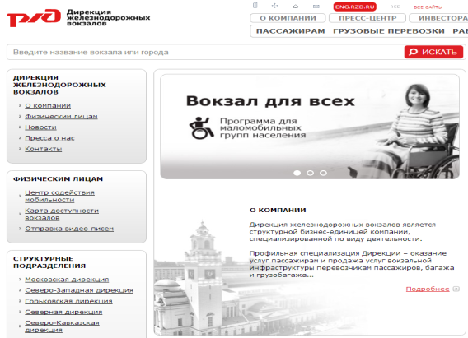
Обеспечение доступности пассажирской инфраструктуры и подвижного состава
При строительстве и реконструкции железнодорожных вокзалов и пассажирских остановочных пунктов ОАО «РЖД», а так же железнодорожного подвижного состава учитывают требования по обеспечению доступности
Приобретаемый после 1 июля 2016 г. подвижной состав (специализированные вагоны) доступен для пассажиров из числа инвалидов
На сайте запущен информационный контент «Вокзал для всех», с размещенной на нем Картой доступности вокзалов России
В соответствии с разработанной методикой в 2016 г. планируется проведение обследования и паспортизации объектов пассажирской инфраструктуры, вагонов для пассажиров из числа инвалидов, пассажирских поездов и предоставляемых услуг
По результатам оценки будет формироваться дорожная карта

Slide 6
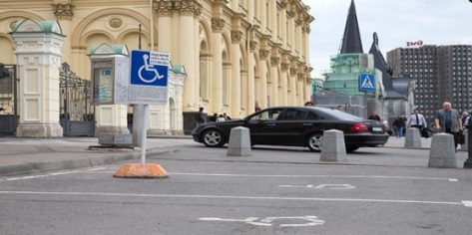
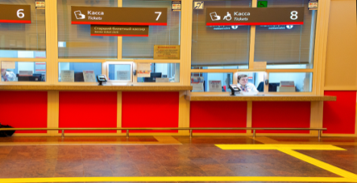
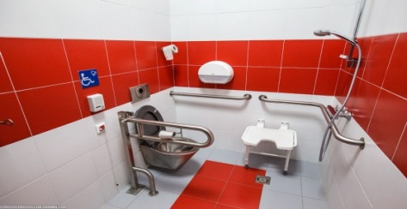

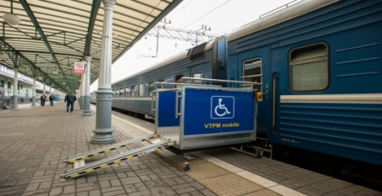
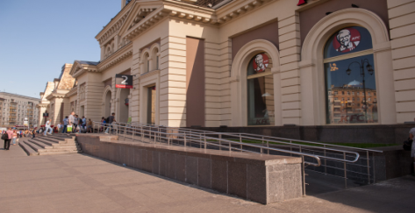
Обеспечение доступности объектов пассажирской инфраструктуры
В среднем в соответствии с инвестиционной программой ОАО «РЖД» строится или комплексно реконструируется
10-15 объектов в год.

Slide 7
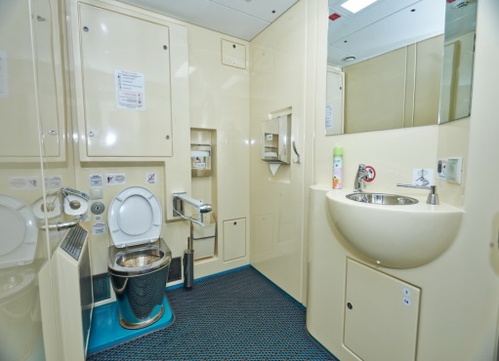

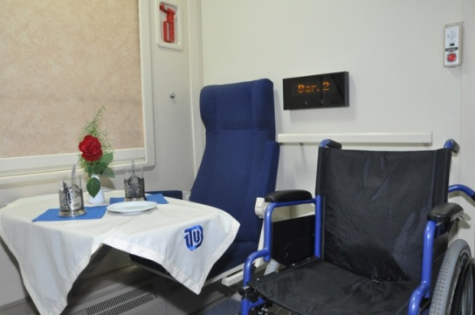
Обеспечение доступности подвижного состава
Для перевозки маломобильных пассажиров во внутригосударственном сообщении в Компании имеется парк специализированных вагонов
По состоянию на 1 июня 2016 г.
в парке
559
штабных вагонов
14
из которых двухэтажные
В конструкции реализованы следующие технические решения:
Наружная дверь увеличенной ширины
Подъёмник для инвалида-колясочника.
Увеличенная площадь тамбурной зоны.
Увеличенная ширина дверей: из тамбура в коридор, в специализированное купе, в туалет.

